Slide 1

Caracterización introductoria a los artesanos y artesanas del cantón de Pococí.
Generalidades de la producción artesanal del cantón de Pococí: fortalezas y debilidades.

Slide 2
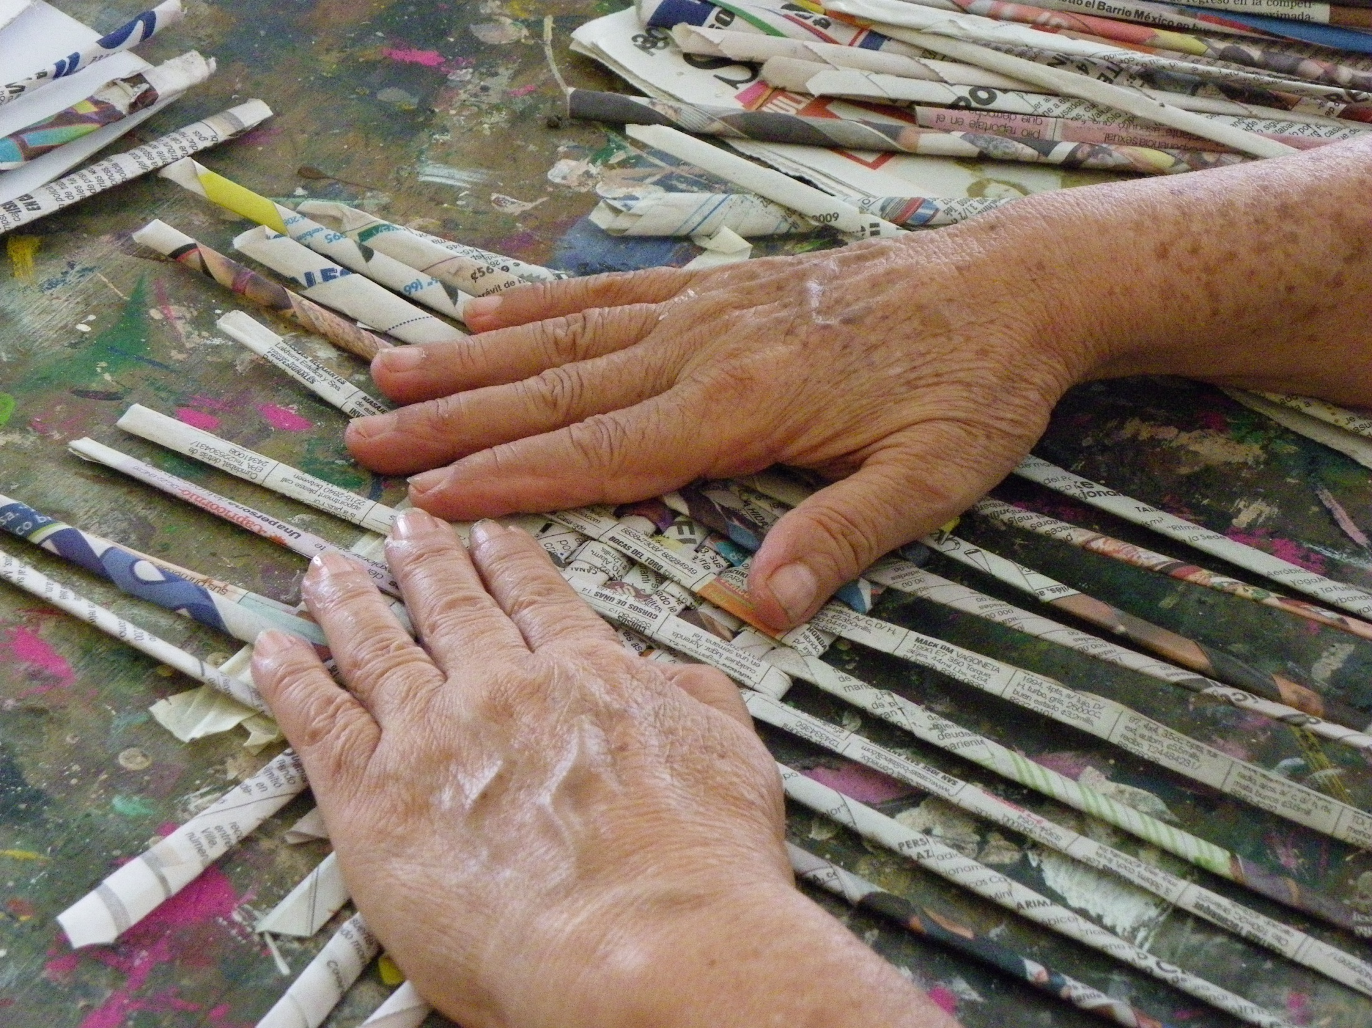
Productos artesanales:
Producidos por artesanos a mano o con ayuda de herramientas
La contribución directa del artesano sigue siendo el componente más importante.
Se producen sin limitación por lo que se refiere a la cantidad
Se utilizan materias primas procedentes de recursos sostenibles.

Slide 3
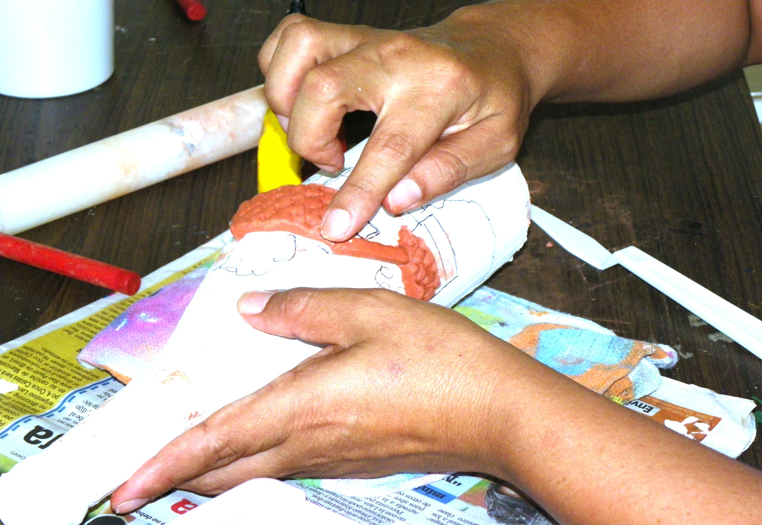
Pueden ser utilitarias, estéticas, creativas, vinculadas a la cultura, decorativas, funcionales, tradicionales, simbólicas y significativas religiosa y socialmente. (UNESCO, 1997, p.7)

Slide 4
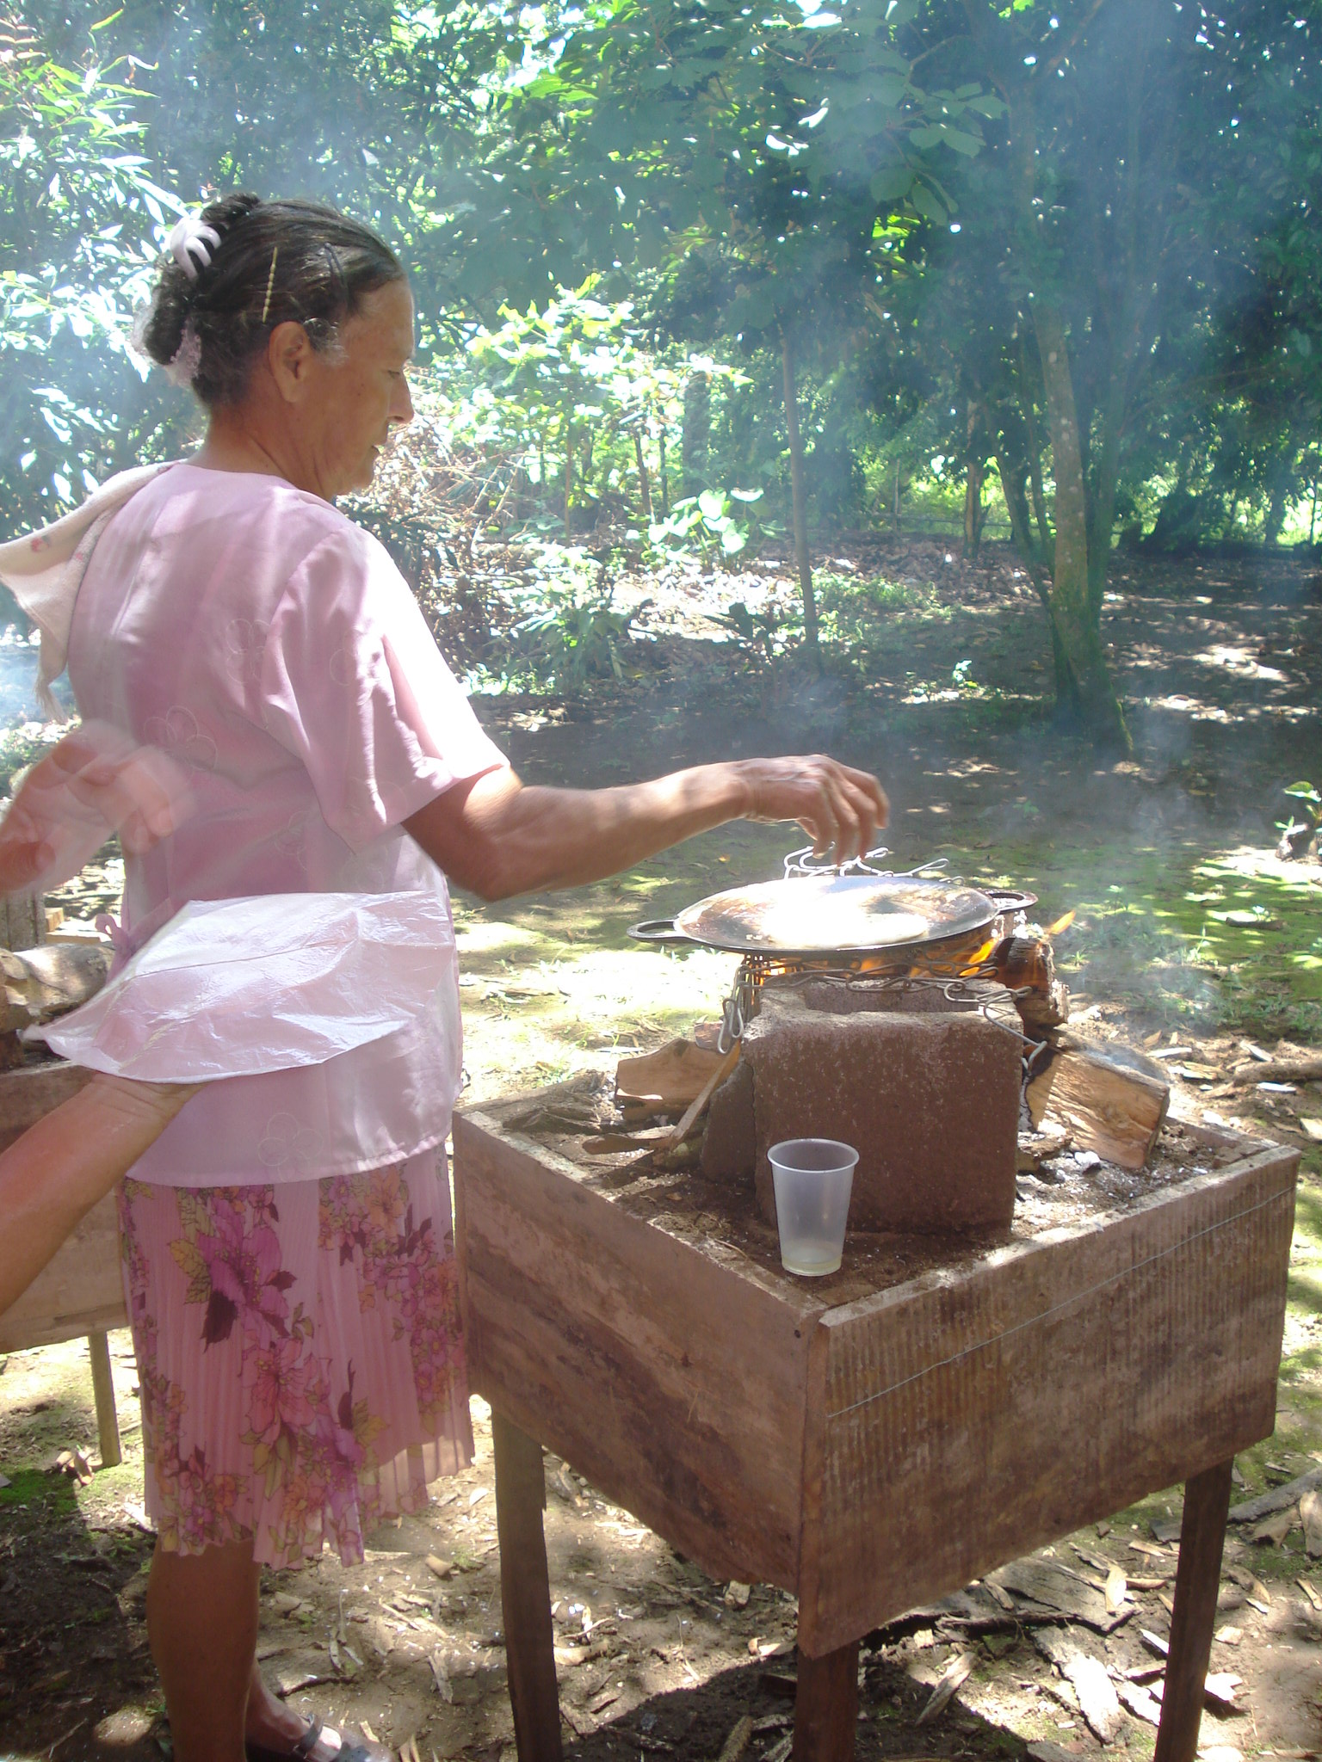
Contexto
Parque Nacional Tortuguero y playas del Caribe como atractivos turísticos.
La contracción del sistema agrícola.
La oferta del Instituto Nacional de Aprendizaje (INA).
La posibilidad de realizar trabajo remunerado en su propio hogar.
El establecimiento de la Oficina Regional del Instituto Costarricense de Turismo.

Slide 5
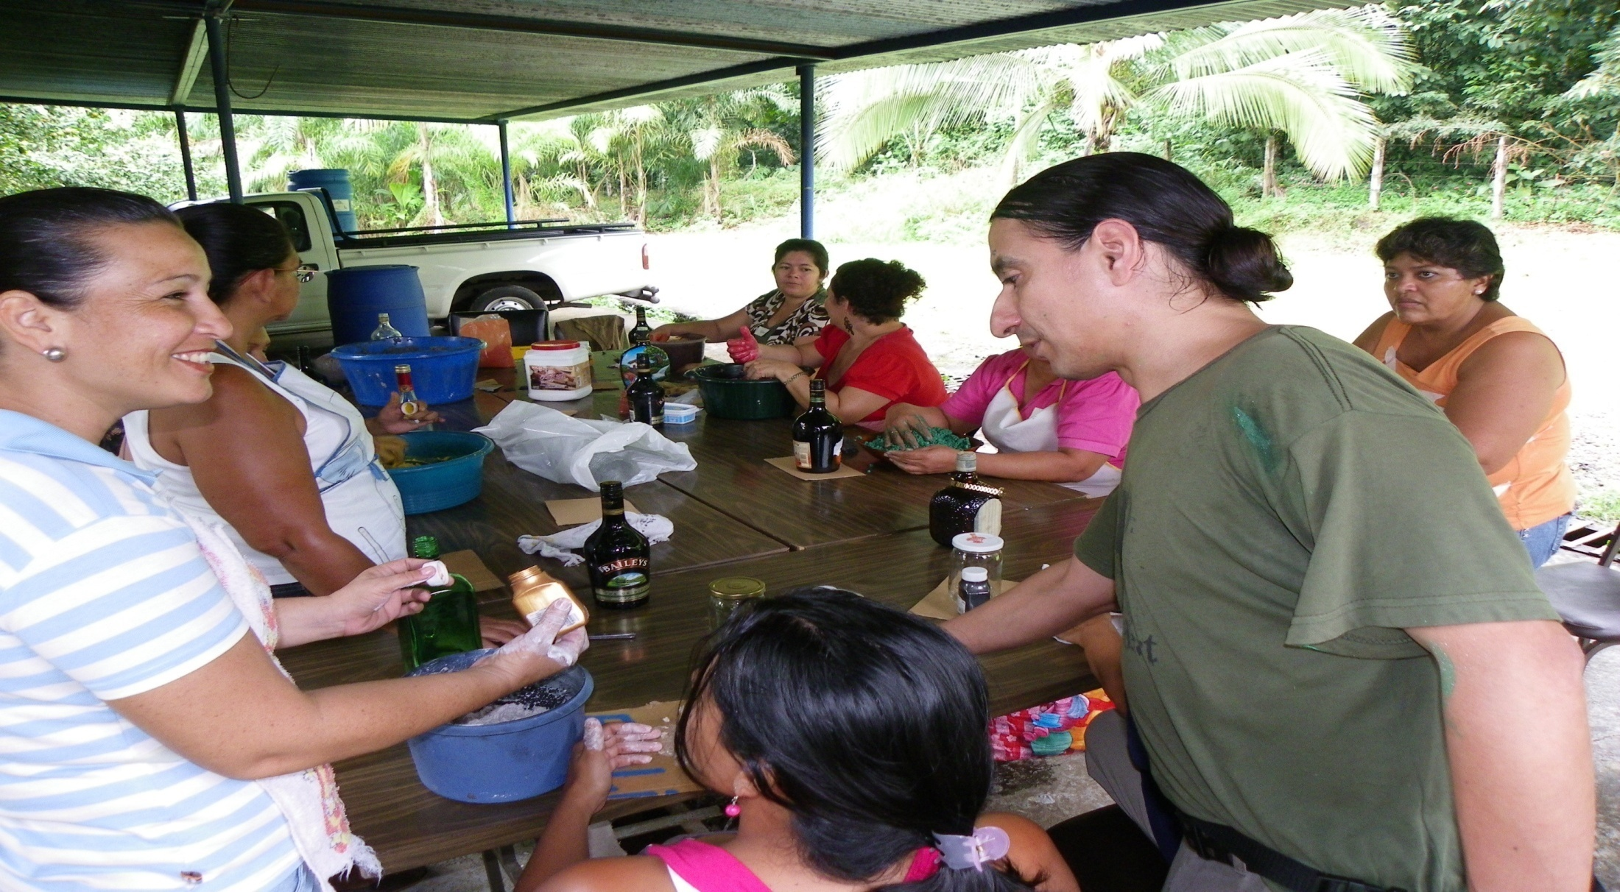
Metodología
Base de datos del ICT
Cuestionario semi estructurado

Slide 6
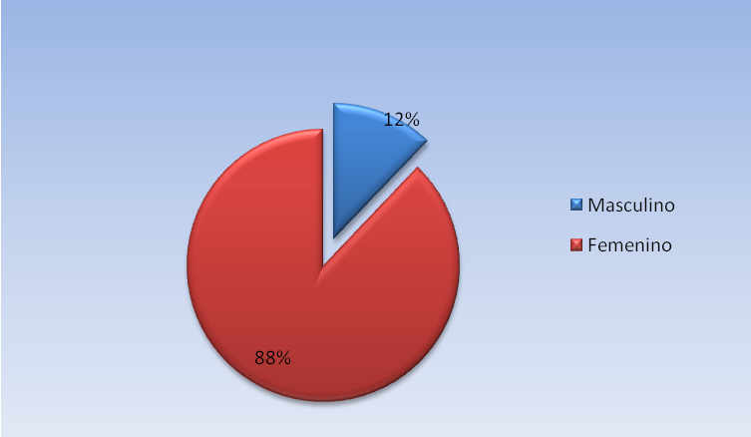
Distribución porcentual del género en el sector artesanal de Pococí al año 2010
Fuente: Elaboración propia a partir de los datos recolectados.

Slide 7
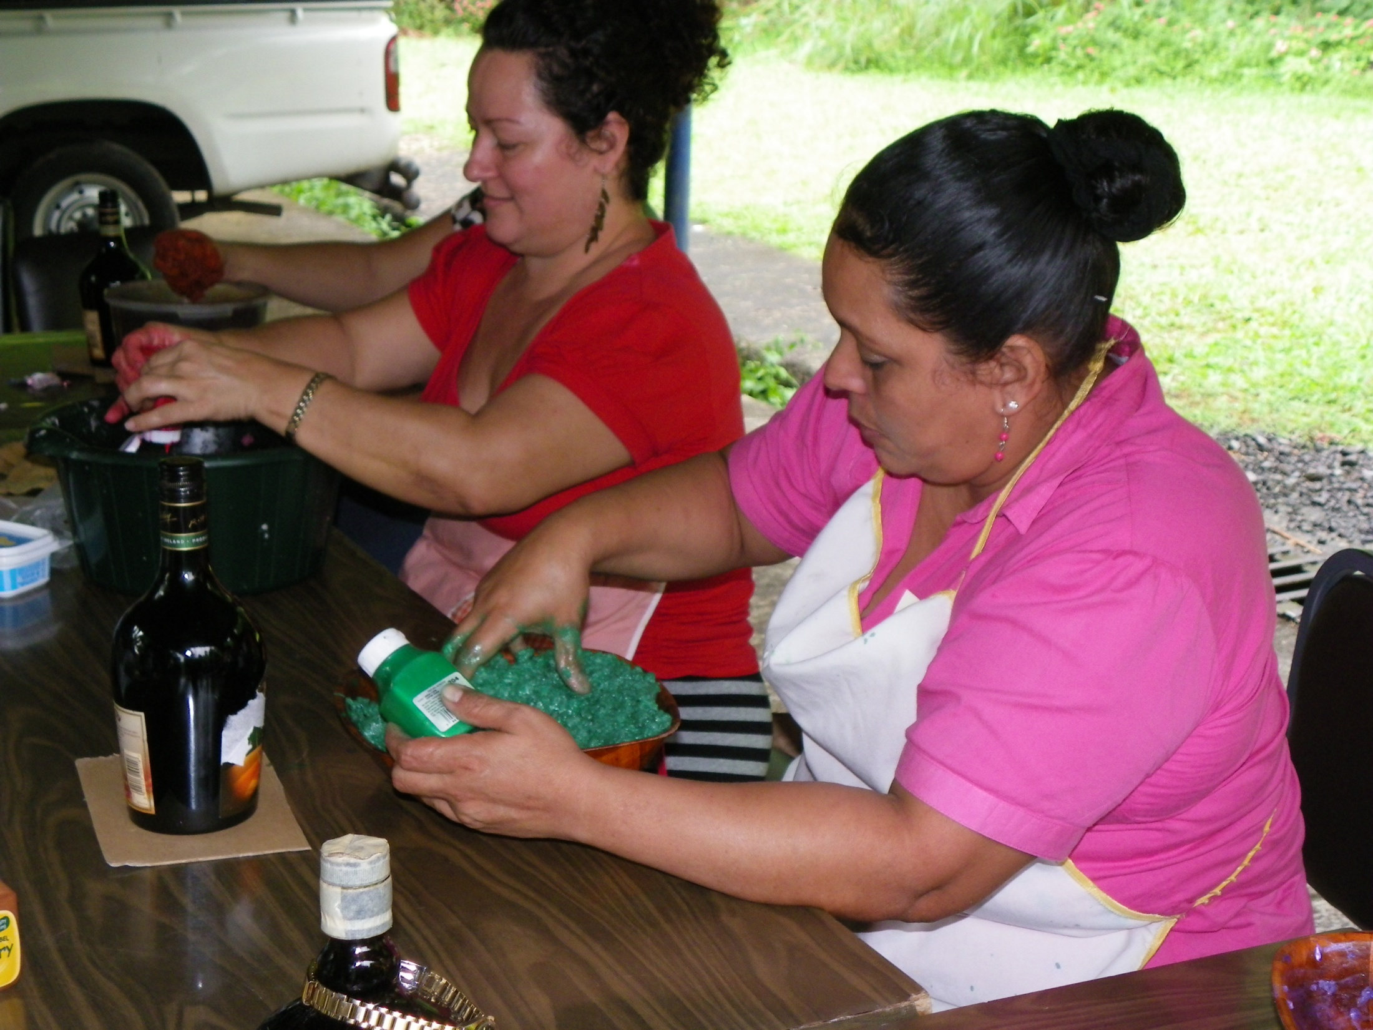
Edad
Correo electrónico
Nacionalidad

Slide 8
Distribución absoluta y porcentual de los artesanos de Pococí, según estado civil, al año 2010
 |  | Frecuencia | Porcentaje
 | Casado | 21 | 63.6
 | Soltero | 4 | 12.1
 | Unión Libre | 2 | 6.1
 | Divorciado | 5 | 15.2
 | Viudo | 1 | 3.0
 | Total | 33 | 100.0
Fuente: Elaboración propia a partir de los datos recolectados.

Slide 9
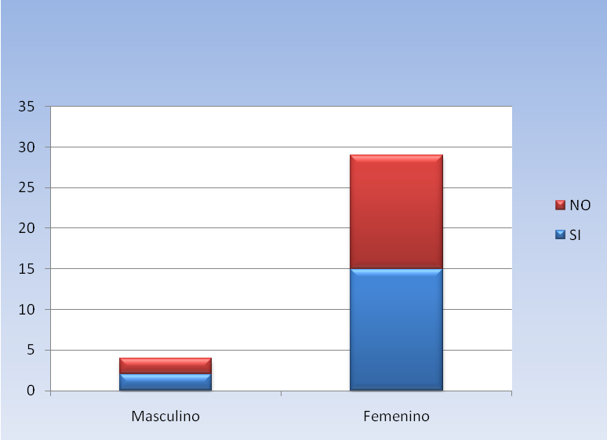
Distribución absoluta de los artesanos de Pococí por la condición de jefe de
hogar según género al año 2010
Fuente: Elaboración propia a partir de los datos recolectados.

Slide 10
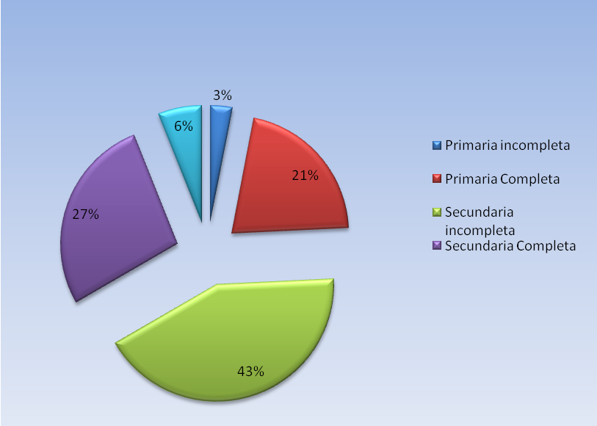
Distribución porcentual del nivel académico en el sector artesanal de Pococí,
al año 2010.
Fuente: Elaboración propia a partir de los datos recolectados.

Slide 11
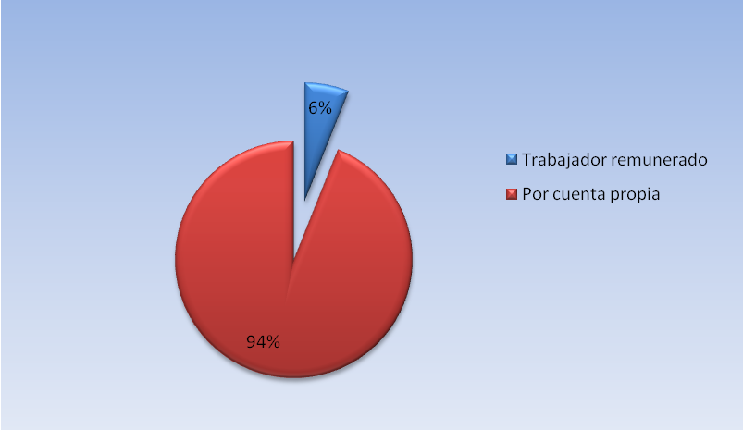
Distribución porcentual según categoría ocupacional del sector artesanal de Pococí,
al año 2010.
Fuente: Elaboración propia a partir de los datos recolectados.

Slide 12
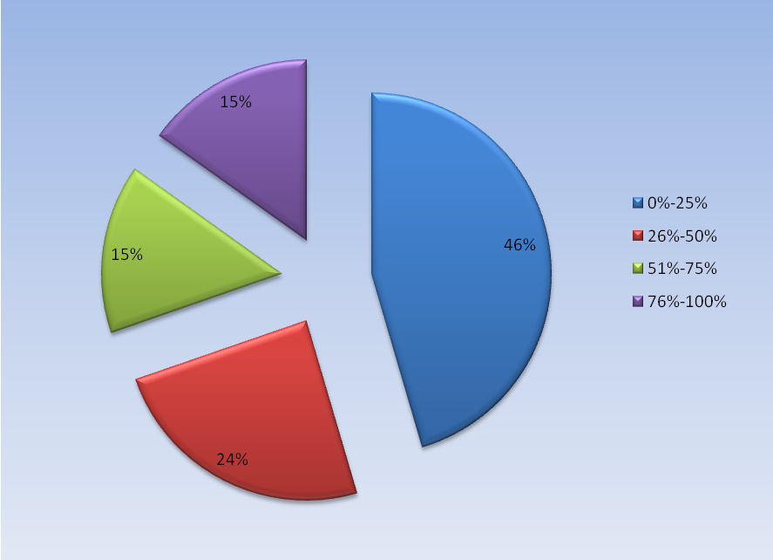
Distribución relativa del peso económico de las ventas de artesanías en el
ingreso familiar, según los artesanos de Pococí, al año 2010
Fuente: Elaboración propia a partir de los datos recolectados.

Slide 13
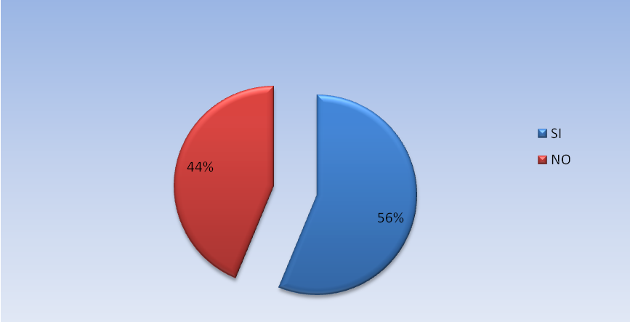
Distribución relativa, por pertenencia a una asociación de artesanos,
según los artesanos de Pococí, al año 2010
Fuente: Elaboración propia a partir de los datos recolectados.

Slide 14
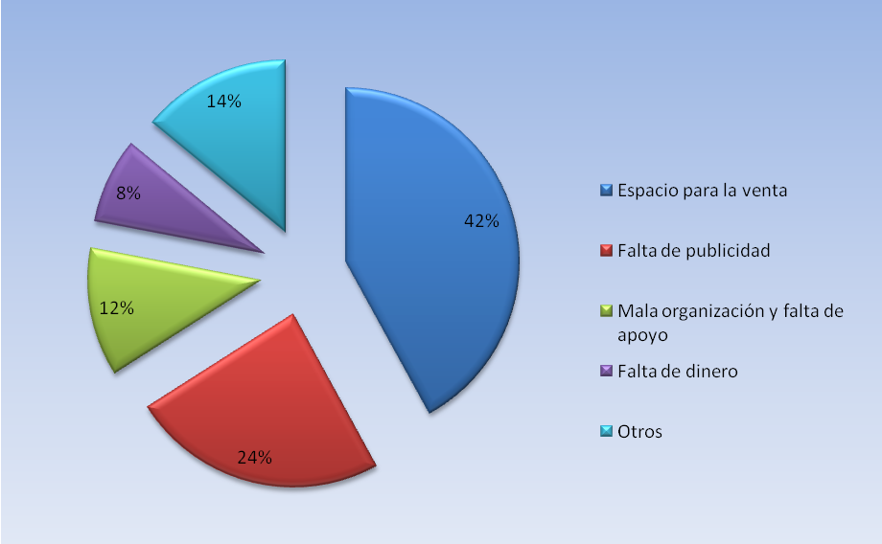
Distribución relativa sobre la percepción de los artesanos de Pococí sobre las principales
necesidades a la que se enfrentan, al año 2010
Fuente: Elaboración propia a partir de los datos recolectados.

Slide 15
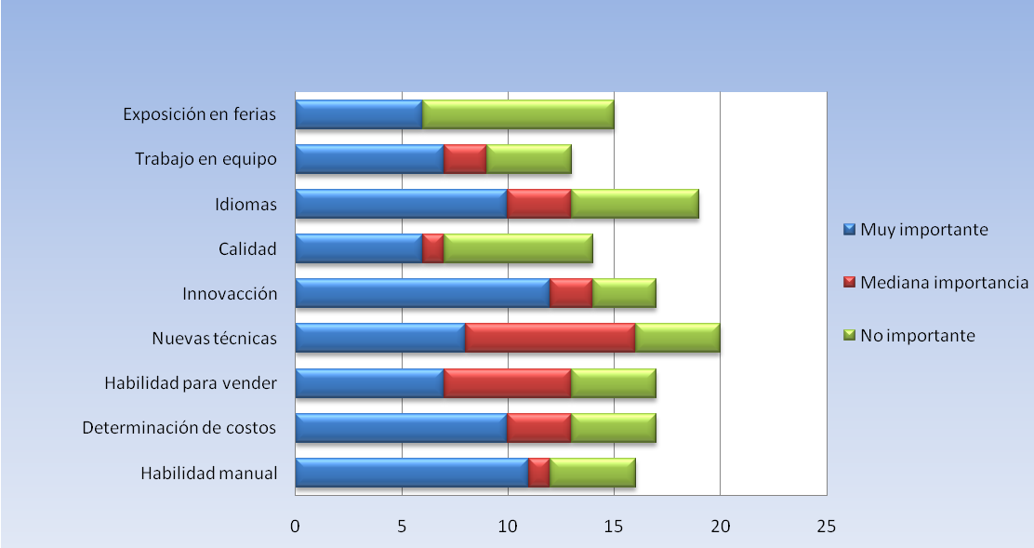
Necesidades de capacitación expresadas por los artesanos de Pococí, al año 2010
Fuente: Elaboración propia a partir de los datos recolectados.

Slide 16
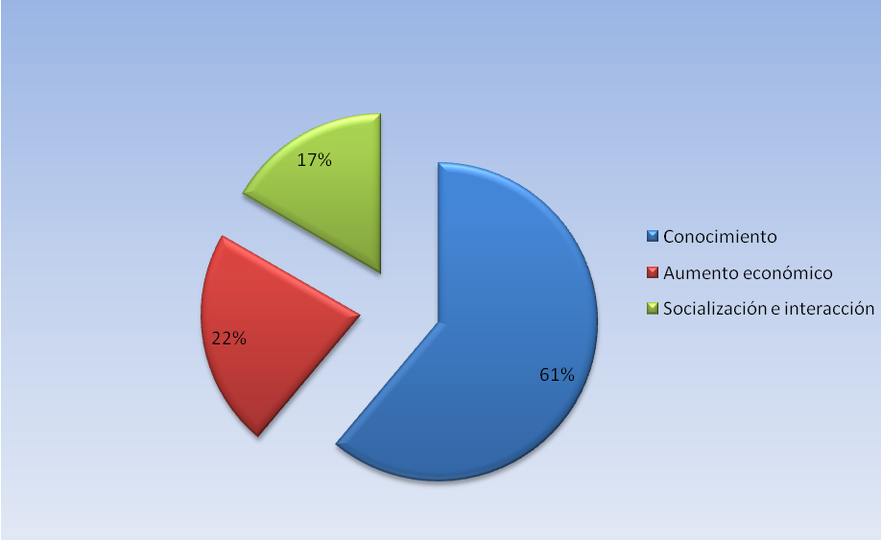
Distribución relativa de la percepción a cerca de los beneficios de las
capacitaciones recibidas, según los artesanos de Pococí, al año 2010
Fuente: Elaboración propia a partir de los datos recolectados.

Slide 17
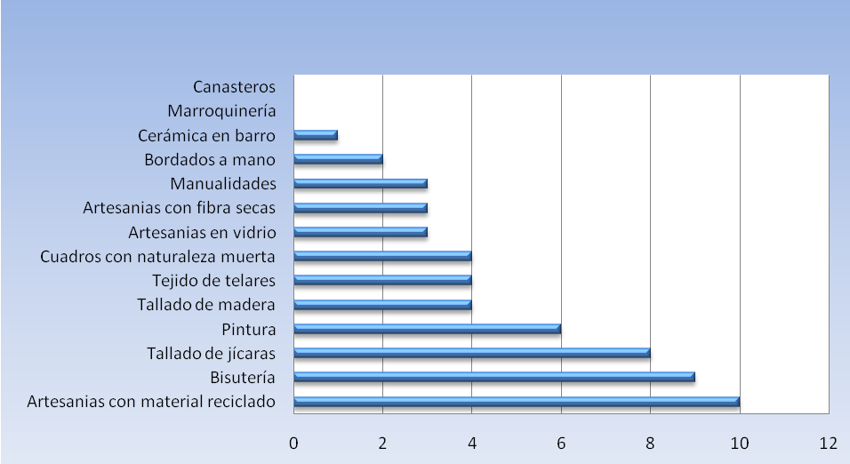
Distribución absoluta del número de artesanos de Pococí, según la técnica utilizada,
al año 2010
Fuente: Elaboración propia a partir de los datos recolectados.

Slide 18
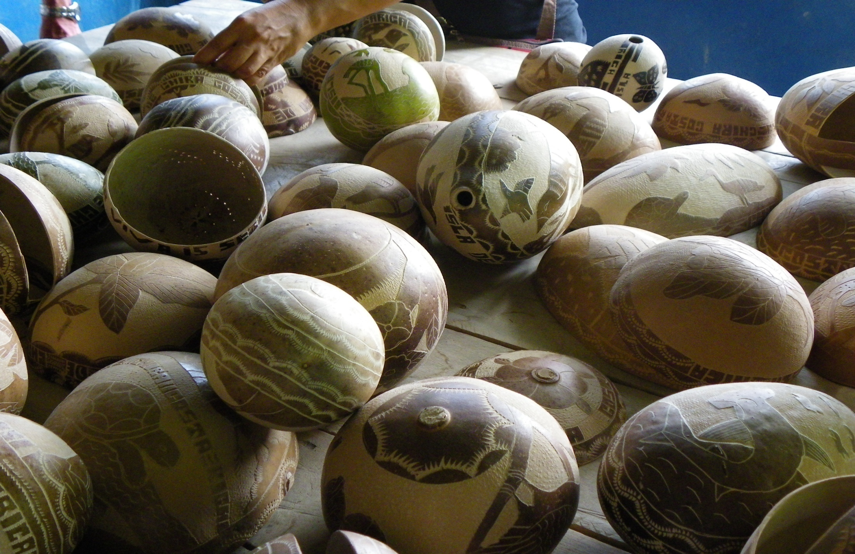
Conclusiones
Se puede generar capital humano para enfrentar los desafíos.
Organización artesanal incipiente
La actividad artesanal suple solo una parte del presupuesto familiar.

Slide 19
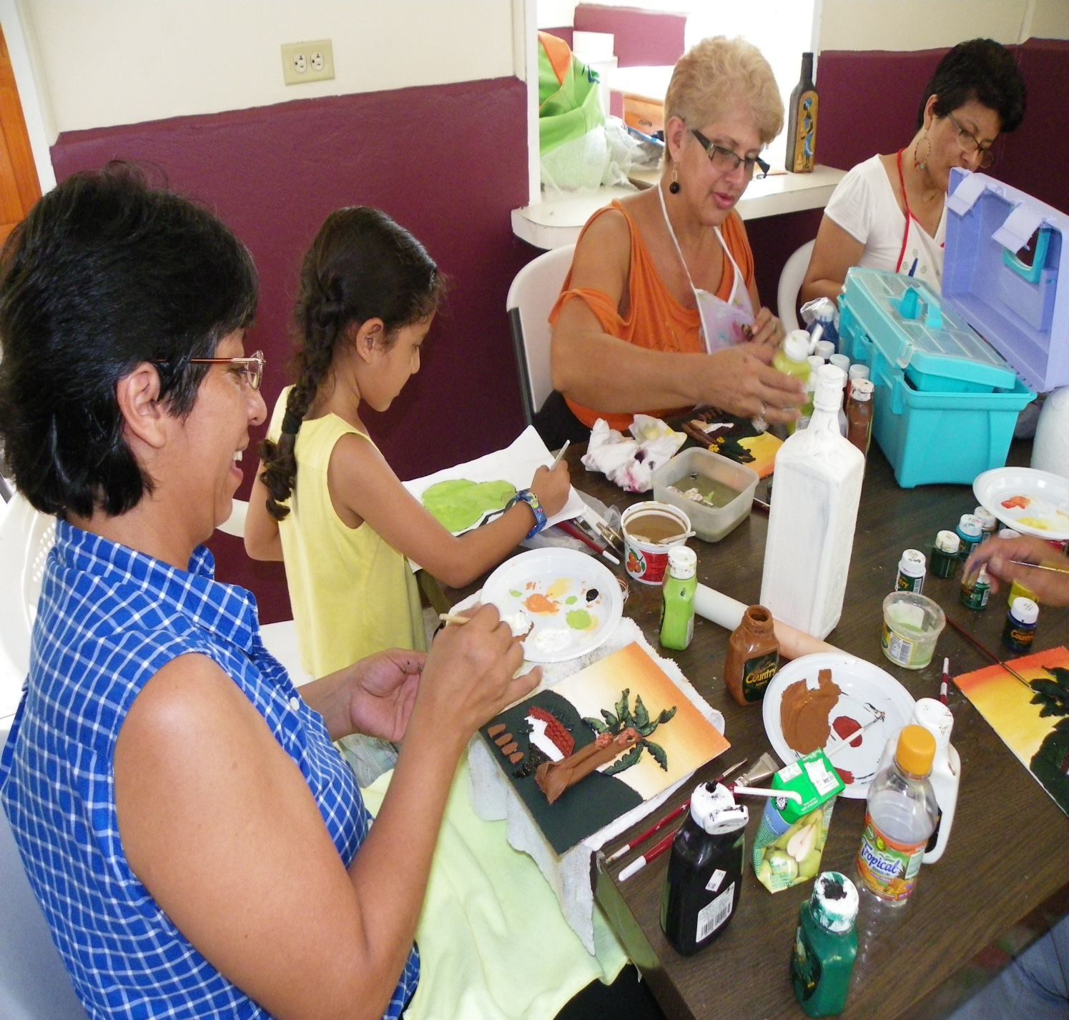
Conclusiones
Mercado artesanal y productos turísticos.
Se debe invertir en publicidad.
Los artesanos perciben la actividad de forma local.
Buena disposición de los artesanos para recibir capacitaciones.

Slide 20

MUCHAS
GRACIAS

